Slide 1
Namsos 28. mai 2016
Harald Kaasa Hammer:
Ja, jeg er en glad lutheraner ☺
I 2017 er det reformasjonsjubileum,
– 500 år siden Luther slo opp 95 teser
på kirkedøren i Wittenberg 31. oktober.

Slide 2
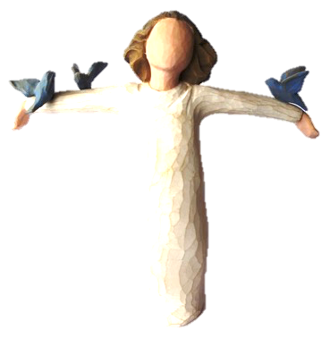
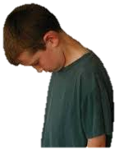
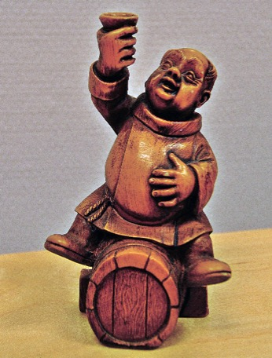
Fins det flere typer lutheranere ?
En botferdig lutheraner
Hvis jeg bare leser Luthers 95 teser:
Den troendes hele liv på jorden
skal være en uopphørlig bot.
En takknemlig
og glad lutheraner
Hvis jeg leser Lille katekisme,
slik Luther skrev den.
En lystig lutheraner
Hvis jeg bare leser
Luthers bordtaler.

Slide 3
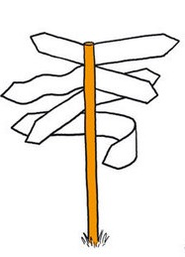
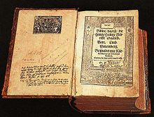
Det vi takker Luther for er at han gjorde Bibelen til eneste autoritet i kirken. Han ga oss Bibelen på folkespråket. Han lærte oss å lese den og bruke den i hverdagen.
BIBELEN
Ved reformasjonsjubileet
vil sikkert noen grave frem kritikkverdige uttalelser av Luther,
for eksempel noe han sa om jødene og om bondeopprøret.
En lutheraner er ikke nødt til å forsvare alt Luther sa og gjorde.
Det viktigste med et veiskilt er ikke at det er perfekt, men at det peker rett vei.

Slide 4
Rett skal være rett: Luther var forut for sin tid på mange felt
Fem år etter tesene i Wittenberg, ble Luther bedt om å komme til den lille byen Leisnig for å hjelpe til med å sette opp regler for et trygdesystem. Leising-dokumentet (1523) er verdens eldste sosiallov.
Pengene som det var kjøpt avlat for ble samlet i en kiste.
Noe gikk til den lokale kirke og presteskap,
og noe ble delt ut til fattige og syke.
Håndverkere fikk greie og billige lån gjennom kassen (mikrokreditt!),
og fattige foreldre fikk mulighet til å sende ungene sine på skole.
Det ble da – som nå – slått hardt ned på misbruk.
(Vårt Land 31. juli 2015)

Slide 5
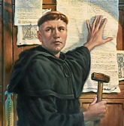
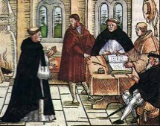
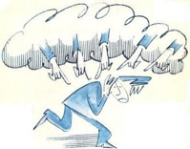
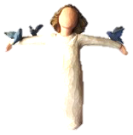
Luther var ofte uvøren, og uttrykte seg ofte ensidig og bombastisk når han var engasjert.
Derfor kan etterfølgerne hans lett bli uenige om hva Luther mener.
Tese nr 1 i Wittenberg år 1517:
Når vår Herre og mester Jesus Kristus sier: «Gjør bot!» så vil han at de troendes hele liv på jorden
skal være en uopphørlig bot.
Lille katekisme år 1531 til 2. trosartikkel :
Jeg tror at Jesus Kristus … har frelst meg … for at
jeg skal være hans egen, og leve under ham i hans rike, og tjene ham i evig rettferdighet, uskyld og glede.
Confessio augustana år 1530, artikkel 20:
Hele læren om rettferdiggjørelse ved tro må føres tilbake til kampen i den forferdede samvittighet, og uten denne kampen kan rettferdiggjørelsen ikke forstås.
Luthers preken over Joh. 20, 19 – 31: Dette er den første og største kjærlighetsgjerning, at en kristen skal beflitte seg på å føre andre mennesker til troen, slik han selv er kommet til troen. Tjen og hjelp enhver, for ellers har dere ikke noe å gjøre på jorden.
⇨ Angst og selvopptatt sjelegranskning
⇨ Frelsesvisshet og tjenesteglede

Slide 6
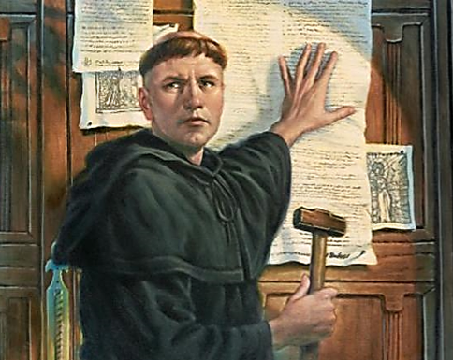
Hva ville Luther med de 95 tesene,
og hva mente han med den første tesen?
Når vår Herre og mester Jesus Kristus sier: «Gjør bot!» så vil han at de troendes hele liv på jorden
skal være en uopphørlig bot.

Slide 7
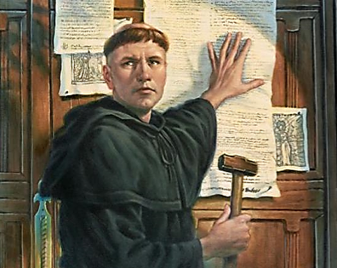
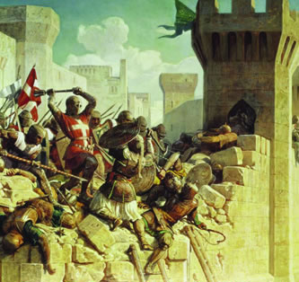
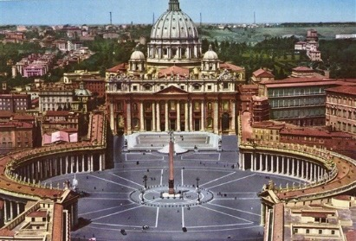
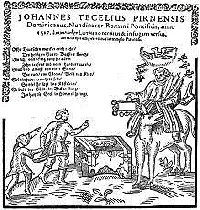
To store pengesluk i pavekirken hadde gjort nåden til en handelsvare:
Korstogene 1095-1229
Reformasjonens alder regnes fra
31. oktober 1517
da Luther slo opp 95 teser
på slottskirken i Wittenberg.
Tesene er et oppgjør med avlatspraksisen i den katolske kirke, men sier lite om reformatorisk kristendom.
Bygging av Peterskirken fra 1506

Slide 8
Hvorfor regnes tesene som starten på reformasjonen?
Tese 1 er den eneste som kan gi mening i den lutherske kirke:
Når vår Herre og mester Jesus Kristus sier: «Gjør bot!»
så vil han, at hans troendes hele liv på jorden
skal være en uopphørlig bot.
De 94 andre tesene er faktisk
et forsvar for pavens lære om skjærsild og avlat
til forskjell fra avlatshandlernes vulgære fremferd:
Tese 27: … såsnart skillingen kastes i kisten og klinger, fra det øyeblikk farer sjelen ut af skjærsilden.
Tese 50: Man skal lære de kristne, at paven,
hvis han kjente til avlats-predikantenes blodsugeri,
heller ville, at st. Peters kirke blev brent til aske,
enn at den skulle bli bygget med kirkefolkets hud og kjøtt og ben.
De andre tesene viser hva Luther mente med første tese:
En troende kan ikke slippe å angre og bekjenne sine synder
for resten av livet, ved å kjøpe et avlatsbrev.
Så lenge du lever, gjelder det at når du faller i synd,
må du angre og bekjenne og vende deg bort fra synden.

Slide 9
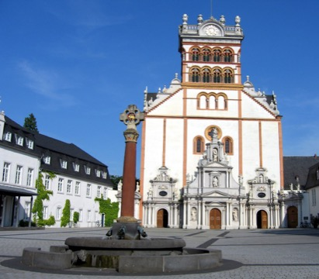
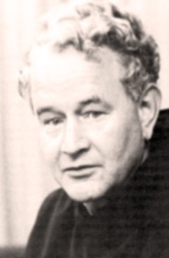
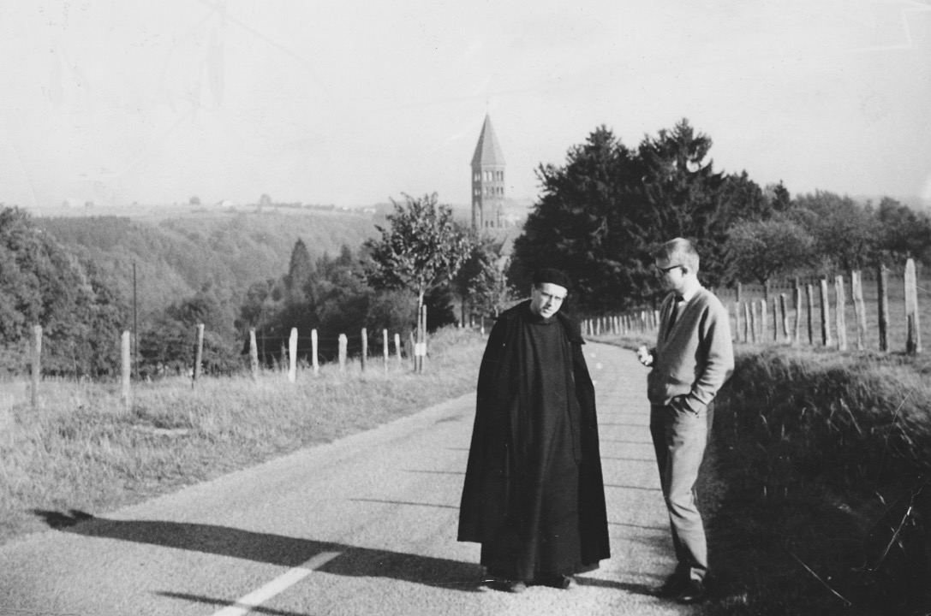
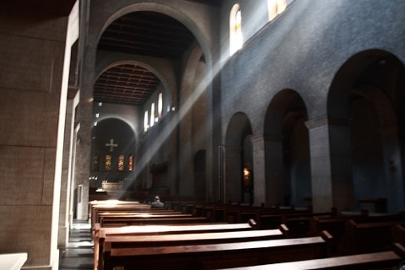
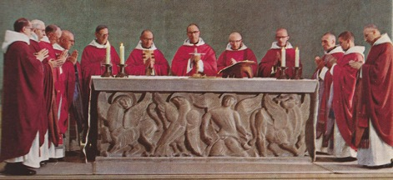
Et møte med katolisismen etter 2. vatikankonsil 1962-65
«Wo kann man hier Messen kaufen?»
Evangelisch-lutheriscen Beichte
1967
Broder Charles Career – hadde studert luthersk teologi i Lund.

Slide 10
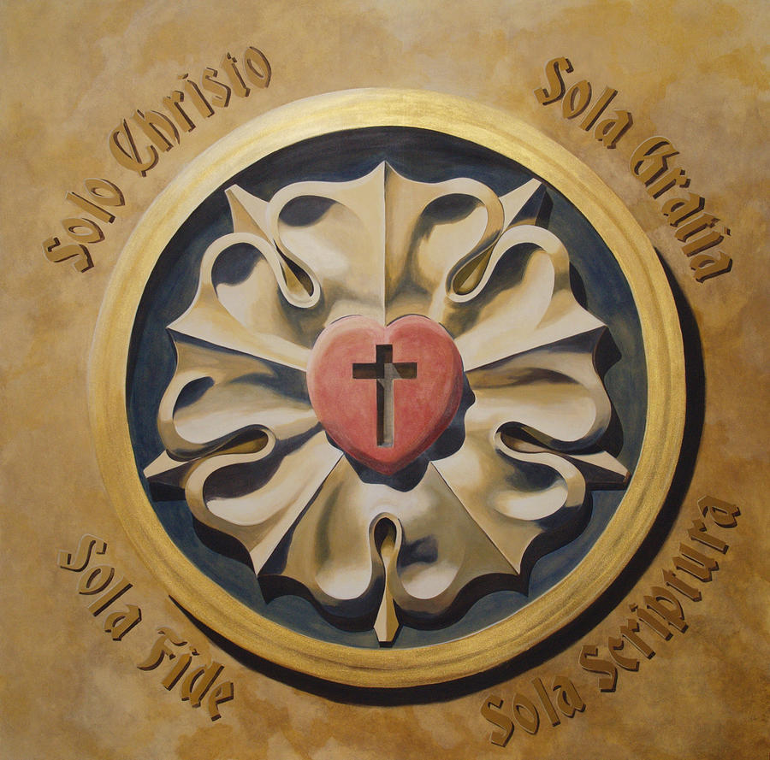
Jeg er en takknemlig lutheraner, frelst ved Kristus og nåden
og troen og Skriften alene!
Luther har «åpnet skriftene» for meg.
Han har ledet meg inn i troen, slik at jeg gjenkjenner Guds ord i hans veiledning.
Luther vågde å legge Bibelen i legfolkets hender.

Slide 11
Luthersk spiritualitet – fromhetsliv
Fromhetslivet kan ha så mange rom:
Gudstjenesteliv og liturgi
Bedehusfellesskap
Stevnefellesskap
Bibel og bønn
Tidebønn
Retreat
Pilegrimsvandring
Lovsang
Diakoni
Og så videre ...
Hver og en må finne de rommene hvor de kan leve ut sin tro.
Luther lærte oss å leve ut troen som hverdagstro i familien

Slide 12
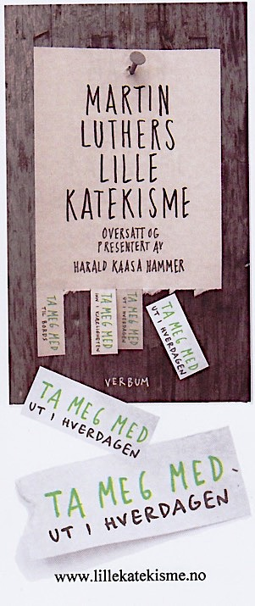
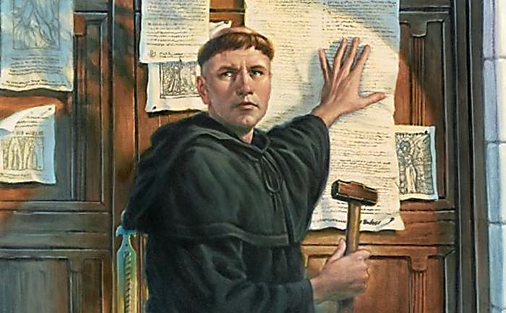
Luther lærte oss å bruke Bibelen i hverdagen.
1976

Slide 13
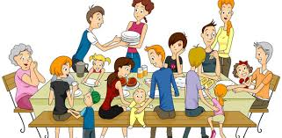
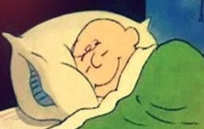
Er katekismen aktuell i dag?
Katekismen knytter troen til det alle mennesker gjør, til alle tider:
Vi står opp og går til vårt arbeid, vi går til til bords og fra bordet, vi må be om tilgivelse og vi går til sengs.
Hverdagstro i familien
Lille katekisme er adressert til foreldrene.
Den er en hjelp til å ordne troslivet i familien, og en hjelp til å svare på barnas spørsmål om troen.
Fem tekster
øves inn gjennom
fem bønner
og leves ut i
fem nettverk
Hver dag!
Budene, troen og Fadervår, dåpsbefalingen og nattverdordene
Morgenbønn og kveldsbønn, bordbønn og takkebønn, og syndsbekjennelse
Hustavlen er et utvalg av bibelord om menighet og samfunn, ekteskap, familie og arbeidsliv.

Slide 14
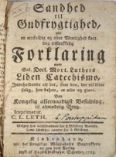
Et lite hjertesukk – og et jubileumsønske:
Tenk om vi kunne befri Luthers Lille katekisme fra det babylonske fangenskap!
Pontoppidan (1737)
fjernet katekismen fra familien og gjorde den til en lærebok.
Han tok bort familierammen, bønnene og hustavlen.
Barnas spørsmål til foreldrene ble til lærerens spørsmål,
og elevene skulle gi svar i stedet for å få svar.
Den amputerte katekismen er bare 2/3 av Luthers Lille katekisme.
759
Min drøm er at Luthers opprinnelige katekisme
skal dale ned som en frisk blomst,
og åpne Bibelen
i familiene og i trosopplæringsplanen!

Slide 15
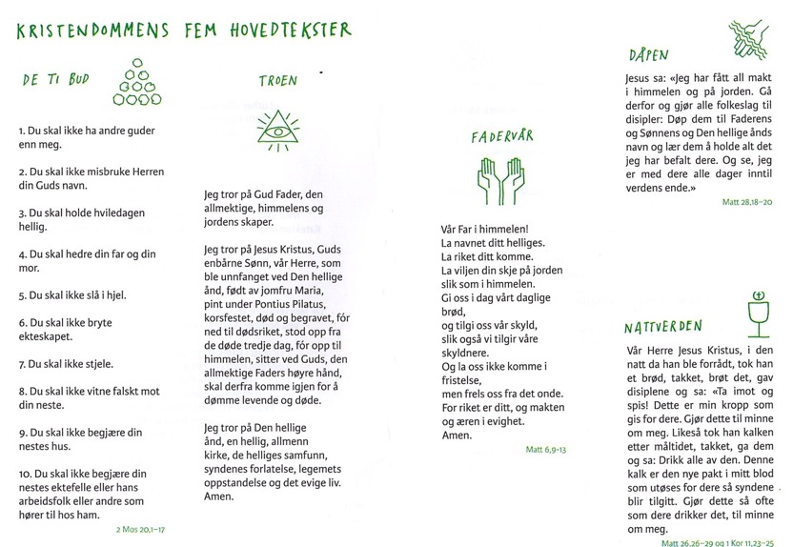
Hvor stor er Lille katekisme?
Resten er forklaringer!

Slide 16
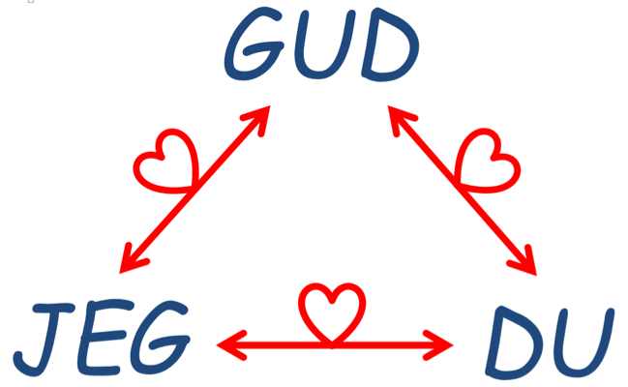
De fem tekstene og forklaringene setter oss inn i relasjoner:
Vi skal frykte og elske Gud så vi ikke skader vår neste, eller gjør ham noe vondt.
Hustavlene viser at Gud er tredjepart i alle nettverk vi har i menneskelivet:
i menighet og samfunnsliv, i ekteskap, familieliv og arbeidsliv – det gjør den store forskjellen!

Slide 17
En lys og glad familiekristendom
Legg merke til den positive veiledning i forklaringen til budene:
Vi trenger ingen annen Gud enn vår himmelske Far. Ham, og bare ham, skal vi frykte og elske og sette vår lit til.
Vi kan rope til ham i all nød, be, lovprise og takke ham.
Vi holder hans ord hellig, og hører og lærer det gjerne.
Vi gjør ære på våre foreldre og foresatte,
vi hjelper dem og er lydige mot dem, elsker og respekterer dem.
Vi tar vare på hverandres liv og helse.
Ektefeller elsker og ærer hverandre.
Vi gir hverandre trygghet og hjelper hverandre frem.
Vi unnskylder hverandre, snakker pent om hverandre og tar alt i beste mening.
Vi hjelper og støtter hverandre så alle kan ha sitt i fred
og oppmuntrer hverandre til å være trofaste.
Sånn vil Gud ha det, og sånn vil vi ha det!
Når vi ødelegger for Gud og for hverandre, kan vi si det som det er og be om tilgivelse.
Når vi har rotet oss bort, vil Gud ha oss hjem igjen, til et godt forhold til ham og til hverandre.

Slide 18
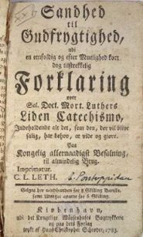
Fra familiebok til skolebok
Teologene fikk fort problemer med å ha en familiepedagogisk veiledning som bekjennelsesskrift.
Familiekatekismen ble gjort til en skolebok:
I stedet for at barna stilte spørsmålene, var det læreren som spurte og barna måtte gi utenatlærte svar.
I stedet for at katekismen hjalp til daglig bruk av budene og troen og Fadervår i hjemmet, ble lærebøkene disponert etter rekkefølgen i katekismen.
Man måtte altså gjennom hvert av budene før en kom til troen og bønnen.
Katekismen ble flyttet ut av hjemmet og ut av dagliglivet:
Adressen til foreldre ble strøket.
Barnas spørsmål ble til overskrifter.
Bønnene ble tatt bort – altså der de fem tekstene skulle innøves.
Hustavlen ble tatt bort – altså der troen skulle utøves.
I praksis ble det bare 2/3 av katekismen igjen!
Slik fikk katekismen preg og rykte som puggebok, i stedet for en lys og glad veiledning i familiens trosliv.
Det er merkelig at ”Norsk salmebok for kirke og hjem 2013” bruker Pontoppidans forkorting av katekismen.
759

Slide 19
Tenk om …! – en visjon for arbeidet med Lille katekisme
Tenk om de som forsker på katekismen - med all sin kunnskap og innsikt – kunne rydde bort alle historiens kvister og torner,
slik at Lille katekisme kunne dale som en frisk blomst ned i trosopplæringsplanen og ned i familiene,
slik at barn og voksne kunne si:
«Takk for denne gaven! Den åpner Guds farshjerte for oss.
Slik vil vi snakke sammen i vår familie,
og slik vil vi tro og leve sammen, og slik vil vi vise kjærlighet til hverandre og alle,
og slik vil vi gjøre opp når noe er gått galt.»

Slide 20
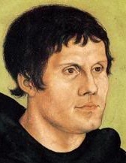
Dette er den første og største kjærlighetsgjerning, at en kristen - når han har blitt en troende – skal beflitte seg på å føre andre mennesker til troen,
slik han selv er kommet til troen. … Tjen og hjelp enhver, for ellers har dere ikke noe å gjøre på jorden. (Fra Martin Luthers preken over Joh. 20, 19 - 31)

